Slide 1
Plānotais valsts atbalsts audžuģimenēm. Specializēto audžuģimeņu izveide
Baiba Stankēviča
Labklājības ministrijas
Bērnu un ģimenes politika departamenta vecākā eksperte
2017.gada 10.novembrī

Slide 2
Latvijas Nacionālajā attīstības plānā 2014. – 2020.gadam noteikto mērķu izpilde
 | Bāzes vērtība (gads) | 2014 (izpilde) | 2015 (izpilde) | 2016 (izpilde) | 2017 | 2020 | 2030
Ārpusģimenes aprūpē esošo bērnu skaits attiecībā pret visu nepilngadīgo skaitu valstī (%) | 2,31 (2011.g.) | 2.2% | 1.99% | 1.97% | ≤ 2.1 | ≤ 2.0 | ≤ 1.7
Aizbildnībā un audžuģimenēs (ģimeniskā vidē) dzīvojošu bērnu skaits attiecībā pret visiem bērniem, kas ir ārpusģimenes aprūpē (%) | 77,8 (2011.g.) | 80% | 80.4% | 82.5% | > 82% | > 85% | > 90%
Deinstitucionalizācijas procesa ietvaros:
Mērķtiecīga virzība prom no aprūpes institūcijās;
Aizbildņu, audžuģimeņu kustības attīstība un adopcijas veicināšana;
Bērnu aprūpes iestāžu pārveide (Quality4Children kritēriju praktiska iedzīvināšana, jauniešu māju izveide);
Speciālistu apmācība jaunu pakalpojumu sniegšanā un darbā pašvaldībās, informatīvas kampaņas.

Slide 3
Bērnu skaits ārpusģimenes aprūpē
Bērnu skaits ārpusģimenes aprūpē 01.01.2017. – 6,9 tūkstoši
3664 aizbildņi
575 audžuģimenes
Avots: LM un VBTAI dati

Slide 4
Atbalsts bez vecāku gādības esošo bērnu aprūpei
No 2017.gada
LM iniciatīvas 2018.gadam
Pabalsts aizbildnim par bērna uzturēšanu
Līdz šim – 45,53 euro
Atbalsts adoptētājiem
Līdz šim: atlīdzība par adoptējamā bērna aprūpi – 49,80 euro
No 1.janvāra minimālo uzturlīdzekļu apmērā: 95 euro par bērnu līdz 6 gadiem un 114 euro par bērnu no 7-17 gadiem
No 1.janvāra: bērna kopšanas pabalsta apmērā jeb 171 euro
Apmaksāts 10 dienu atvaļinājums, ja adoptējamais bērns ir vecumā līdz 3 gadiem
Lielākas sociālās apdrošināšanas iemaksas par pirmsadopcijas periodu
Citi atbalsta pasākumi
Potenciālo adoptētāju apmācības pirms statusa piešķiršanas
Paplašinātas iespējas audžuģimenēm, adoptētājiem, aizbildņiem un bērniem saņemt ne tikai psiholoģisko, bet arī citu speciālistu konsultatīvo atbalstu
Adoptētājiem
atlīdzība par adoptējamā bērna līdz astoņu gadu vecumam aprūpi atkarībā no sociālo iemaksu apmēra (šogad – 171 euro)
Audžuģimenēm
Pabalsts bērna uzturam dubultā minimālo uzturlīdzekļu apmērā (vismaz 215 un 258 euro apmērā)
Sociālās iemaksas pensiju, invaliditātes un bezdarba apdrošināšanai
Atlīdzības pārskatīšana atkarībā no bērnu skaita ģimenē (šogad – 113,83 euro, plānots – 171, 222 un 274 euro)
Specializēto audžuģimeņu ieviešana (atšķirīgs atalgojums, prasības)
Reģionālo atbalsta centru izveide
No 2019.gada – pabalsta bērna uzturam aizbildnībā noteikšana dubultā minimālo uzturlīdzekļu apmērā

Slide 5
Reformas audžuģimeņu jomā 2018.gadā
Specializēto audžuģimeņu ieviešana:
- 24/7 krīzes situācijās
- 0-3 g.v. bērniem
- bērniem ar funkcionāla vai garīga rakstura traucējumiem, smagā vardarbībā cietušiem
Reģionālo atbalsta centru izveide:
- audžuģimeņu apmācība
- konsultēšana
- speciālistu palīdzības un pakalpojumu nodrošināšana
2017.g.
- Specializēto audžuģimeņu pilotprojekts
- Apmācību programmas izstrāde
- Normatīvo aktu izstrāde
2016.g.
- Pētījums «Specializētās audžuģimenes – ārpusģimenes aprūpes modeļa attīstība Latvijā»

Slide 6
Specializētās audžuģimenes
Audžuģimeņu veidi
Ieviešanas laiks
Sociālais nodrošinājums
Zīdaiņu
Bērnu ar funkcionāliem
Krīzes
Sākot no 2018.gada 1.jūlija
Atalgojums atkarībā no specializācijas veida (pamats – valstī noteiktā minimālā darba alga)
Sociālās iemaksas pensiju, invaliditātes un bezdarba apdrošināšanai
Reģionālie atbalsta centri
Valsts maksājums par ģimenei sniegto atbalstu
Centrālā iestāde atlases, apmācību un atbalsta nodrošināšanai audžuģimenēm
Vienreizējs atbalsts bērna aprūpei nepieciešamā inventāra iegādei
bērniem, kuri cietuši no smagas vardarbības

Slide 7
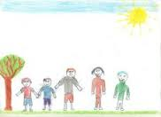
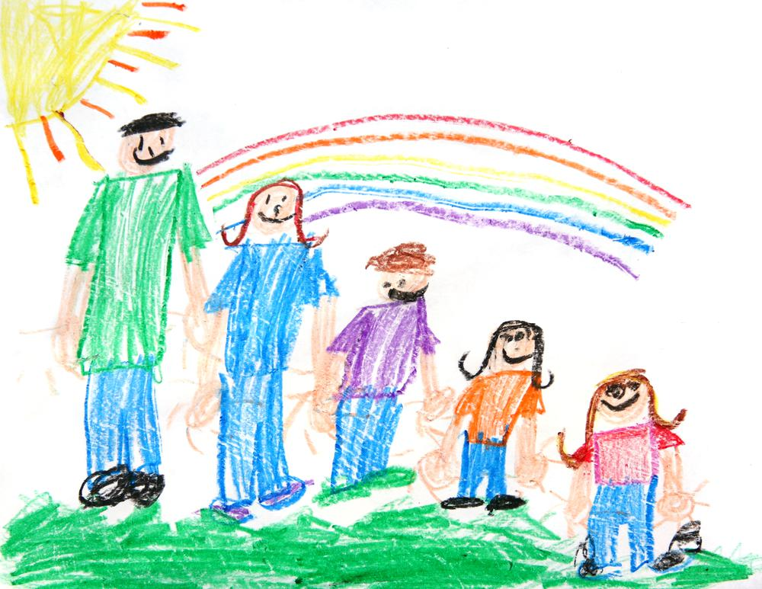
Paldies par uzmanību!
www.lm.gov.lv
Twitter:@Lab_min
https://www.facebook.com/labklajibasministrija
Flickr.com: Labklajibas_ministrija
Youtube.com/labklajibasministrija
Draugiem.lv/labklajiba
Izmantotie attēli no: www.godagimene.lv

